Slide 1
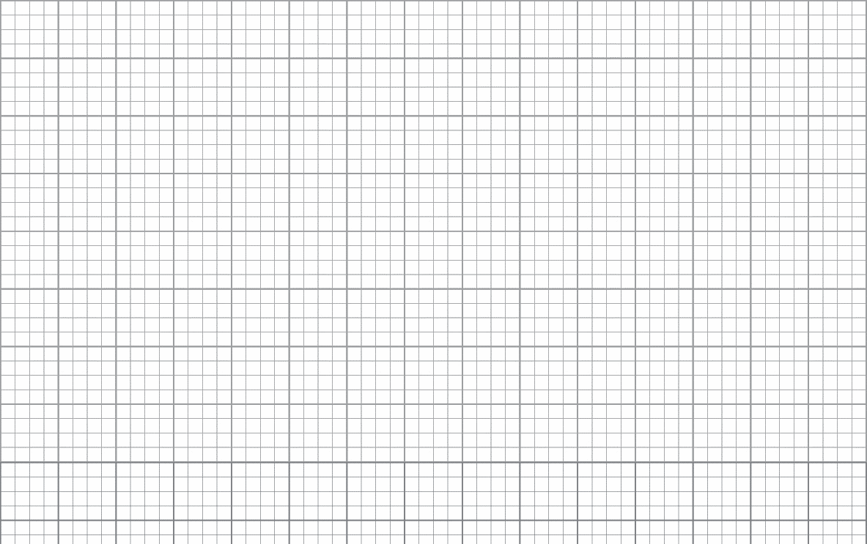
Thứ sáu ngày 26 Ǉháng 11 năm 2021
TΘĞng VΗİt
Viết đoạn văn giới thiệu một đồ chơi.

Slide 2







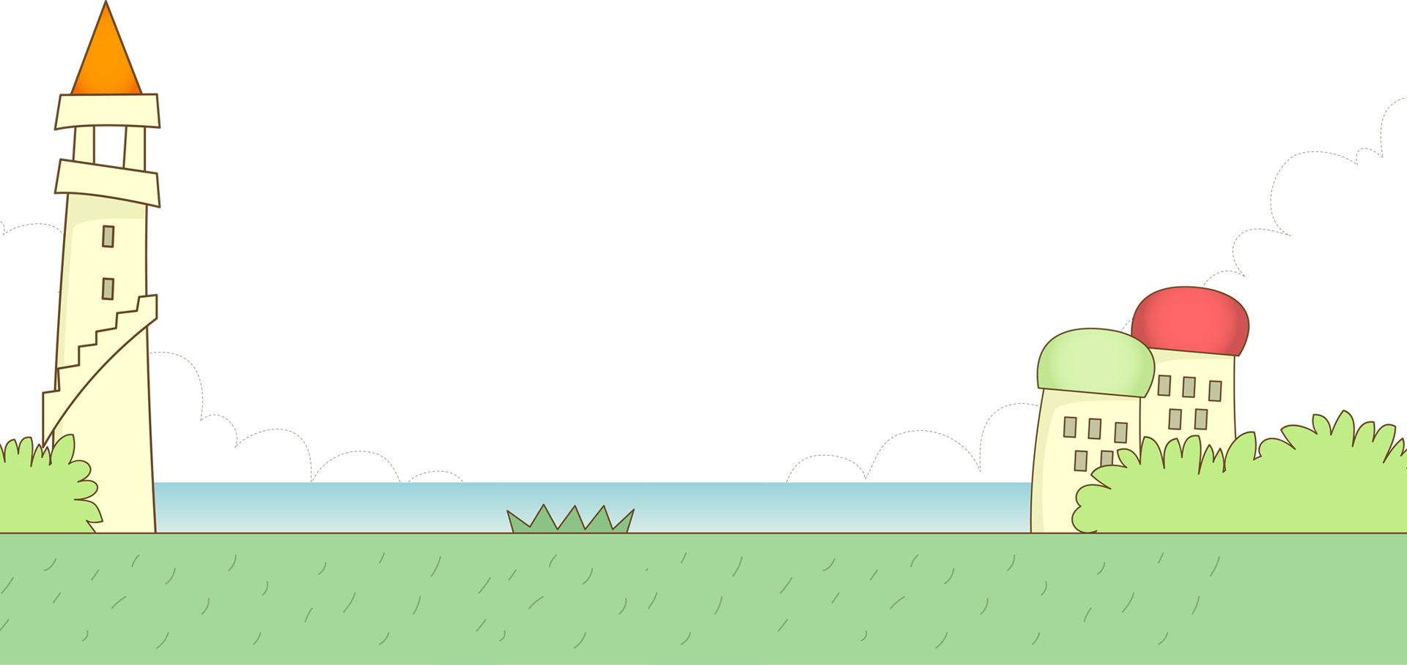
LUYỆN VIẾT ĐOẠN
Tuần 12

Slide 3






Mục tiêu
Giới thiệu được về các đồ chơi trẻ em yêu thích.
Viết 3-4 câu giới thiệu về một đồ chơi yêu thích.
Notes:
Thầy cô gõ mục tiêu theo bài giảng của mình vào ô text

Slide 4
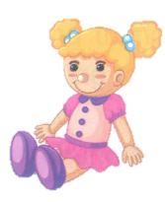
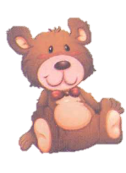
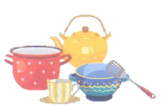
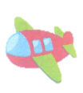
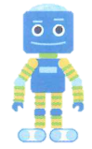
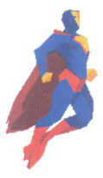
1
Giới thiệu các đồ chơi mà trẻ em yêu thích.

Slide 5

Gợi ý
1. Đồ chơi có đặc điểm gì?
Hình dạng
Màu sắc
Chất liệu
Kích thước
2. Đồ chơi đó được chơi như thế nào?
3. Vì sao em thích đồ chơi đó?

Slide 6

Trình bày thảo luận

Slide 7
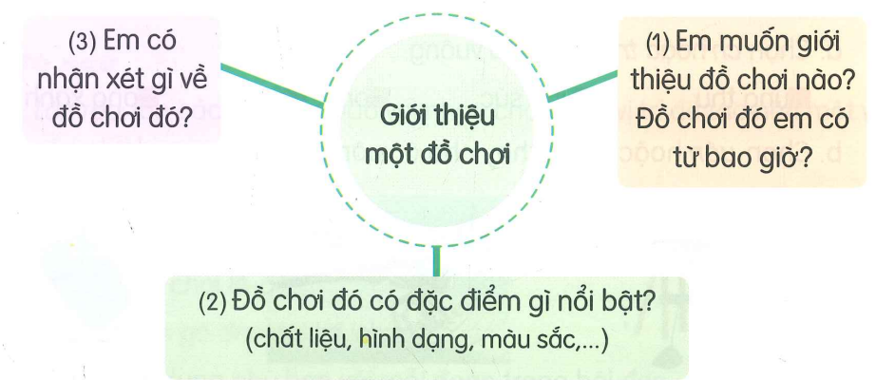
2
Viết 3 – 4 câu tả một đồ dùng học tập của em.

Slide 8
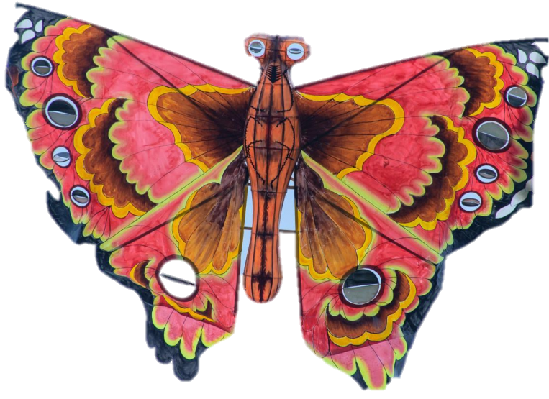
Vào dịp nghỉ hè, bố đã tự tay làm một chiếc diều cho em. Chiếc diều được làm từ những thanh tre uốn cong, dán giấy mỏng rực rỡ màu sắc. Diều hình cánh bướm. Phần đuôi diều có hai sợi dây dài. Khi bay lên, cánh diều chao liệng, đuôi diều phấp phới tung bay. Em yêu chiếc diều nhỏ xinh này lắm.

Slide 9
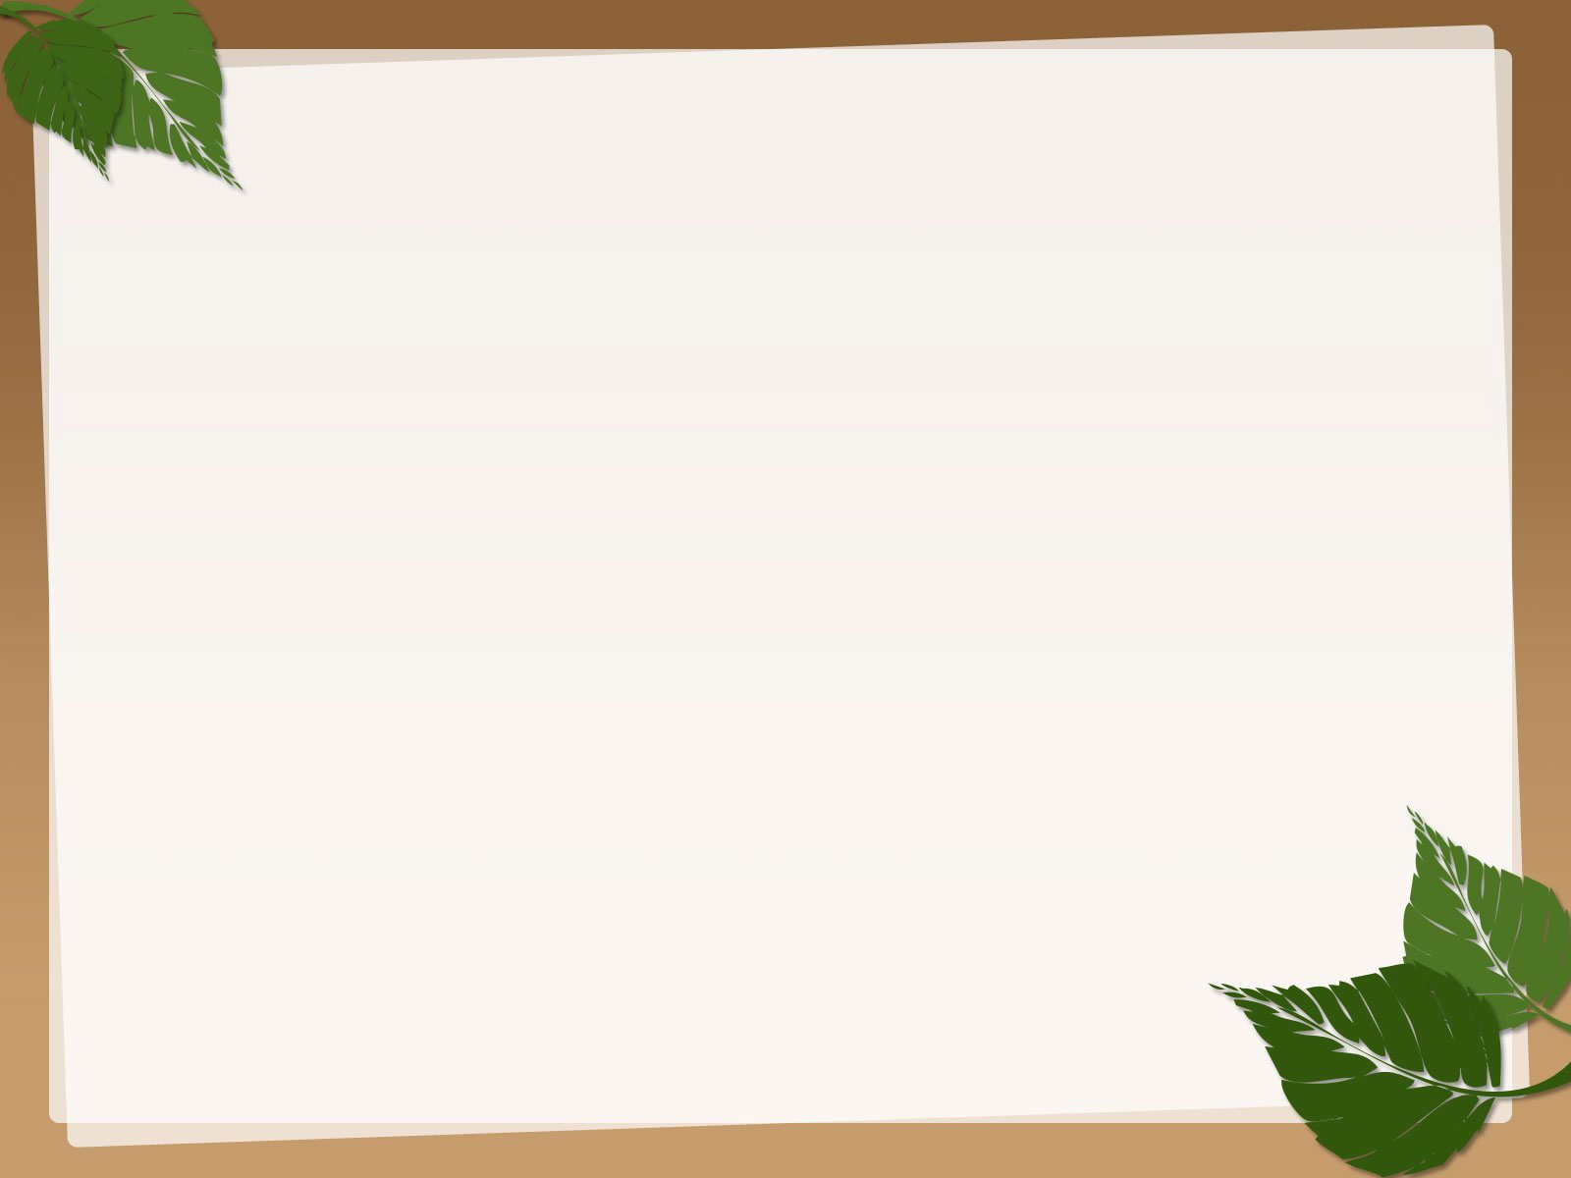
Em rất thích đồ chơi gấu bông của em. Đó là món quà mẹ mua cho em nhân dịp sinh nhật. Chú gấu bông được làm từ lông mịn, có màu trắng tinh rất xinh xắn. Gấu bông to bằng người em, em có thể dùng ôm khi đi ngủ. Với em, gấu bông như một người bạn đồng hành và chơi đùa cùng với em. Em rất yêu quý món đồ chơi này và sẽ giữ gìn nó thật cẩn thận

Slide 10
Vào sinh nhật năm 6 tuổi, bố tặng em một con gấu bông rất dễ thương. Chú gấu bông của em có bộ lông màu nâu nhạt. Điều đặc biệt của chú gấu là khi ấn vào nút ở sau lưng, bài hát Chúc mừng sinh nhật sẽ vang lên. Em rất thích chú gấu bông mà bố tặng cho em. Em sẽ giữ gìn chú thật cẩn thận.
Nhân dịp sinh nhật, cậu Minh đã tặng cho em chú ngựa gỗ tuyệt đẹp. Chú ngựa nổi bật với chiếc bờm dài đang bay lên cùng bốn vó. Cái đuôi giống như bông lau cong vút. Mõm ngựa hé nhỏ như đang hí vang. Em luôn nâng niu và đặt chú Ngựa ngay ngắn trên góc học tập. Bạn nào tới chơi cũng ngắm nghía hồi lâu và hết lời khen ngợi.
Món đồ chơi mà em thích nhất chính là chiếc ô tô đồ chơi. Đây là món quà mà ông nội đã tặng em. Nó giống như một chiếc ô tô được thu nhỏ. Ô tô có màu đỏ, chạy bằng pin. Em có thể điều khiển cho ô tô di chuyển nhờ một bộ điều khiển từ xa. Mỗi khi rảnh, em lại đem chiếc ô tô ra chơi. Em tự hứa sẽ giữ gìn món quà này thật cẩn thận.
Em thích nhất là cô búp bê vải của mình. Cô búp bê vải này có tên là Na. Na mặc một chiếc váy dạ hội màu đỏ. Khuôn mặt xinh xắn, mái tóc dài. Mỗi khi rảnh rỗi, em lại chơi với Na. Na giống như một người bạn của em vậy.

Slide 11

Tạm biệt và hẹn gặp lại
các con vào những tiết học sau!

